Slide 1








Thứ Năm ngày 5 tháng 12 năm 2024

Slide 2



Slide 3













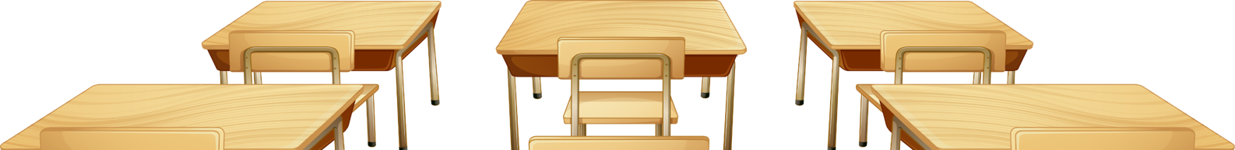
Những học sinh ngoan xinh yêu

Slide 4


Các ngoan xinh yêu của cô đâu rồi?
Hãy giúp các bạn học sinh trở thành ngoan xinh yêu bằng cách trả lời đúng các câu hỏi nhé!
Dạ đây rồi!

Slide 5



Slide 6



Kể tên các hình có 4 cạnh.
Hình bình hành, hình thang, hình vuông, hình chữ nhật.

Slide 7

2. Kể tên hình có 3 cạnh.
Hình tam giác.

Slide 8

Kể tên hình có 0 cạnh.
Hình tròn.

Slide 9

Đọc tên tâm, bán kính, đường kính của hình tròn dưới đây.
Đường tròn tâm O, bán kính là OA, OB, AB là đường kính.

Slide 10







Thứ Năm ngày 5 tháng 12 năm 2024
GV: Đinh Thị Xuân Hương

Slide 11







Slide 12
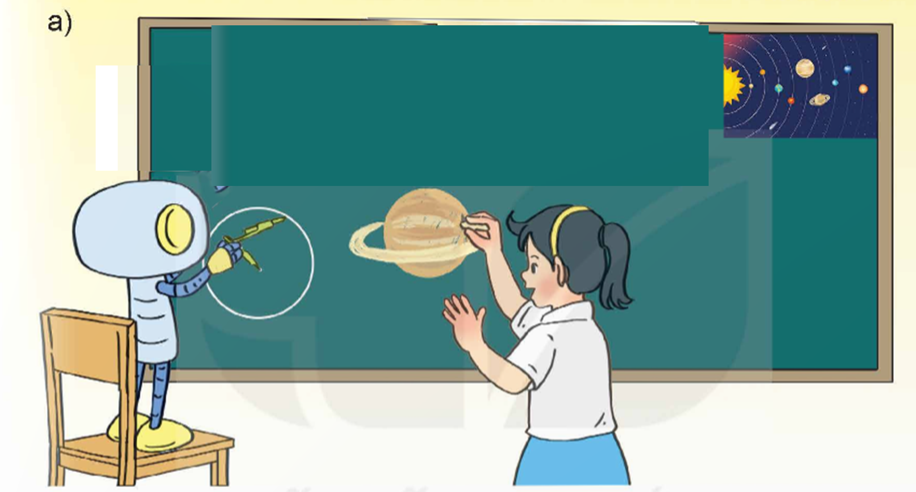
Đầu phấn vủa com pa vạch ra một đường tròn. Tớ vẽ đường tròn bán kính 15 cm.
Tớ đang tô màu hình tròn đấy.

Slide 13

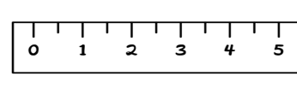
b) Dùng compa để vẽ đường tròn tâm O bán kính 2 cm.
O
O
•
•
2 cm
2 cm
Đặt một đầu com pa ở vị trí vạch 0 cm của thước kẻ, đầu còn lại ở vị trí vạch 2 cm của thước kẻ.
Trên tờ giấy, đặt đầu nhọn com pa tại điểm O, sau đó quay com pa một vòng.
Đầu chì vạch trên tờ giấy đường tròn tâm O bán kính 2 cm.

Slide 14










Slide 15
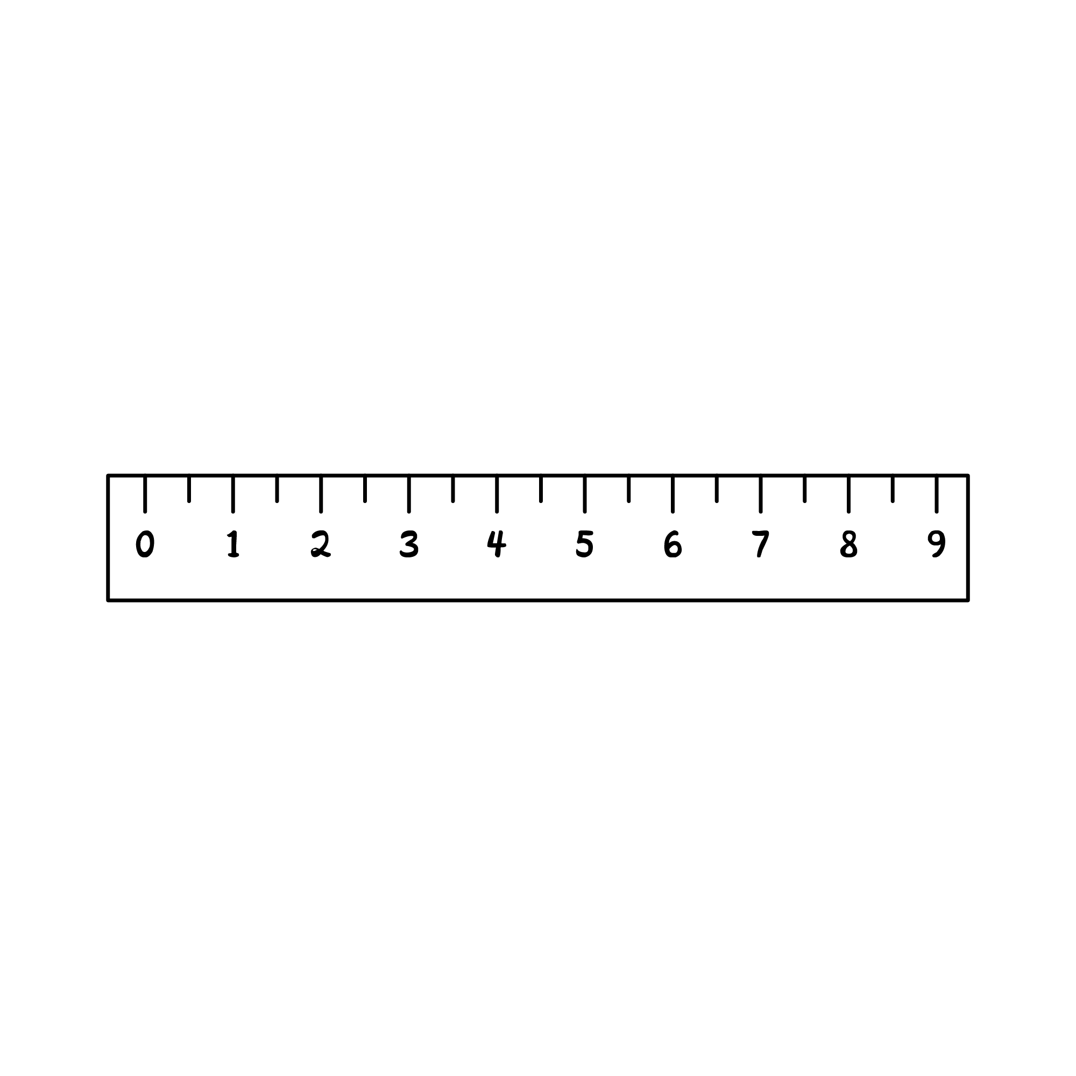
1
a) Vẽ đường tròn tâm O bán kính 3 cm.
O
•
3cm
- Xác định tâm O.
- Mở com pa rộng 3cm.
- Đặt đầu kim vào tâm O, xoay com pa.

Slide 16
1
b) Vẽ đường tròn tâm I bán kính 35 mm.
I
•
35 mm

Slide 17
2
a) Quan sát rồi vẽ hình theo hướng dẫn.
M
E
D
Bước 1: Vẽ đường tròn tâm S bán kính 25 mm và đường tròn tâm S bán kính 7 cm.
Bước 2: Lấy điểm E trên đường tròn tâm S bán kính 7 cm vừa vẽ. Vẽ đường tròn tâm E bán kính 15 mm và đường tròn tâm E bán kính 3 cm.
Bước 3: Lấy điểm M trên đường tròn tâm E bán kính 3 cm vừa vẽ. Vẽ đường tròn tâm M bán kính 12 mm.
Vẽ đường tròn tâm M bán kính 12 mm.

Slide 18
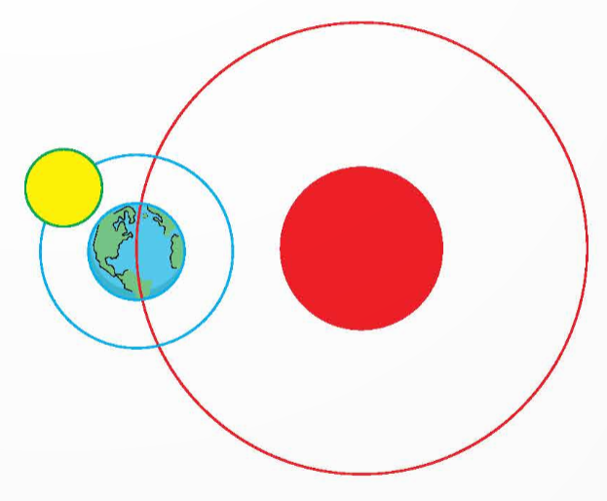
2
b) Em hãy tô màu và trang trí các hình tròn để được mô hình Trái Đất, Mặt Trời và Mặt Trăng (theo mẫu)

Slide 19





